Slide 1

Дистанційний урок математики. 2 клас
(за підручником О.Гісь, І.Філяк)
Тема. Дія ділення

Slide 2
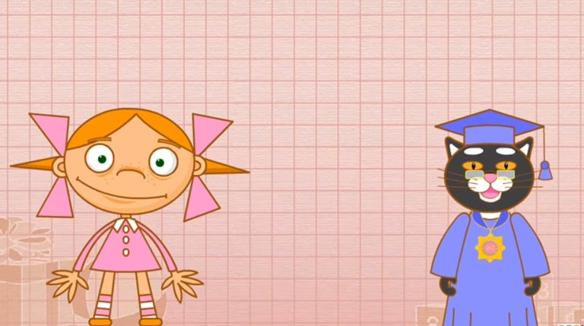
Починай крокувати
КРОК 1
Усний рахунок
ПОВТОРИ таблицю множення числа 4.
Приєднайся до гри на LearningApps.org.
Натисни ТУТ Множення на 4
https://learningapps.org/display?v=put3yp3yt20

Slide 3
Починай крокувати
КРОК 2
Розгорни зошит. Запиши:
Дату
Дистанційна робота
- Пропиши каліграфічно число 7.
Склади і запиши 2 вирази на дві дії із відповіддю 7 (не забудь про ДІЮ МНОЖЕННЯ).
Скористайся підказкою далі

Slide 4
КРОК 3
Переглянь ВІДЕОурок.
"Дія ділення"
УВАГА!!!!
Під час перегляду відео роби паузи, щоб виконувати письмові завдання.
Ти впораєшся!!!
Натисни ТУТ
https://youtu.be/SvLR52R6Iyg

Slide 5


КРОК 5
Попрацюй у підручнику с. 198. Урок 90.
- Завдання 1 (усно).
Прочитай ДОВІДНИЧОК. Розкажи правило своїми словами.
Виконай завдання 4.
Виконай письмово ЗАДАЧУ 6 на с. 200.
ПІДКАЗКА
Задача
Спекла - 6 р.
Розклала - ? пакетів, по 3 р. у кожн.
Розв’язання
У тебе все ВИЙШЛО???
Прочитай ДОВІДНИЧОК с.200. Розкажи правило своїми словами.

Slide 6

КРОК 6
Домашнє завдання Завдання за вибором:
Завдання 7
Завдання 8

